Slide 1



Защита в уеб пространството и киберсигурност в условията на глобалната икономика
Изготвила: Гергана Синдонас

Slide 2
Съдържание
ПЪРВИ РАЗДЕЛ - УВОД
ВТОРИ РАЗДЕЛ - ОСНОВНА ЧАСТ
1. Какво е киберсигурност?
2. Кои са ефективните начини за защита в интернет пространството?
3. Прокси сървър за защита на компютър - характеристика, предимства и недостатъци
4. Киберсигурността и изучаваните програмни езици
5. GDRP(General Data Protection Regulation)- същност и предназначение на проекта
ТРЕТИ РАЗДЕЛ - ЗАКЛЮЧЕНИЕ

Slide 3

ПЪРВИ РАЗДЕЛ - УВОД
В днешния 21 век киберсигурността е от съществено значение. На лично ниво, предпазва чувствителна информация, предоставяйки защита в онлайн пространството. Освен индивидуалните аспекти, киберсигурността играе ключова роля в обществената безопасност, икономическата стабилност и националната сигурност. Тя е от съществено значение в предпазването от киберзаплахи, които могат да компрометират чувствителна информация.

Slide 4

ВТОРИ РАЗДЕЛ - ОСНОВНА ЧАСТ
1. Какво е киберсигурност?
Киберсигурността е съвкупност от практики, които защитават системи, мрежи и програми от цифрови атаки. Чрез ефективна защита се предпазва чувствителна информация и се предотвратява изнудване от киберпрестъпници. В съвременния свят, доминиран от данни, киберсигурността става от основно значение поради нарастващия обем на предоставена информация.

Slide 5

2. Кои са ефективните начини за защита в интернет пространството?
2.1
Опазване на личната информация
2.2
Присъединяване към първокласен доставчик на
VPN услуги
2.3
Бдителност
2.4
Избор на подходяща парола
2.5
Защитна стена (firewal)

Slide 6


3. Прокси сървър за защита на компютър - характеристика, предимства и недостатъци
3.1. Характеристика - Прокси сървърът, представлява централен компонент в мрежовата
сигурност, който осигурява защита и оптимизация
на интернет комуникацията.
3.2. Предимства | Недостатъци
1. Анонимност и поверителност | Намалената скорост на връзката
2. Филтрират и блокират зловреден трафик | В някои случаи използването на прокси сървъри може да противоречи на законите
3. Шифриране на данните | Изискването за конфигуриране

Slide 7
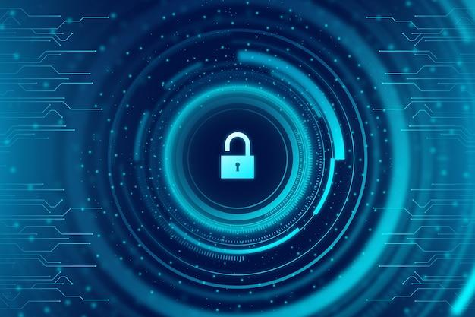
4. Киберсигурността и изучаваните програмни езици
Киберсигурността е пряко свързана с програмирането. Затова е важен изборът на програмен език, както и осведомеността на разработчиците за потенциалните заплахи и уязвимости, свързани с всеки от тях:
 | Предимства | Недостатъци
C# | - част от платформата .NET - поддържа постоянната актуализация и поддръжка на езика | - буферни препълвания - ограничения в портативността на приложенията
SQL | - улеснява съвместимостта - механизми за управление на достъпа и правата - предлагат транзакционни механизми и ACID свойства (Atomicity, Consistency, Isolation, Durability) | - SQL injection - изискват редовни актуализации и поддръжка
JavaScript | - позволява динамични и интерактивни уеб страници - лек и бърз | - XSS атаки - атаки, при които потребителят е принуден да изпълни нежелана заявка
PHP | - прост синтаксис - различни PHP фреймуърки (като Laravel и Symfony), които предоставят вградени мерки за сигурност | - слабо типизиран език - несигурно обработени входни данни може да доведат до атаки
HTML и CSS | - лесен за поддръжка - предоставят вградени механизми за сигурност | - не предоставят много средства за защита - с включването на външни стилове или може да бъде злоупотребено

Slide 8

5. GDRP(General Data Protection Regulation)- същност и предназначение на проекта
5.1. Същност на GDPR
General Data Protection Regulation е общ регламент за защита. Цели да се постигне по-голяма “прозрачност” за хората, относно събирането на данни от организациите за тях и за това, за какво ги използват, както и да се даде възможност на човека да предотврати ненужното събиране на данни.
5.2. Предназначение на проекта
Защита на личните данни на физическите лица, намиращи се на територията на ЕС. Общият Регламент за защитата на данните въвежда изисквания, касаещи потока на лични данни в публичния и частния сектор.

Slide 9
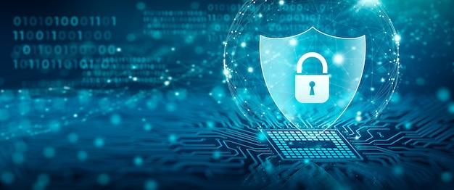

ТРЕТИ РАЗДЕЛ - ЗАКЛЮЧЕНИЕ
Поддържането на постоянно внимание и активно участие в киберсигурността на лично ниво са от съществено значение, за да гарантираме, че нашите системи са защитени и сигурни срещу различните видове заплахи от страна на злонамерените хакери.
Защото в свят, в който данните са всичко, защитата им е ключът към нашето бъдеще!

Slide 10

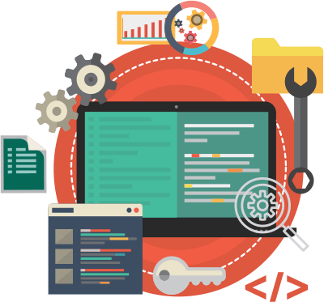
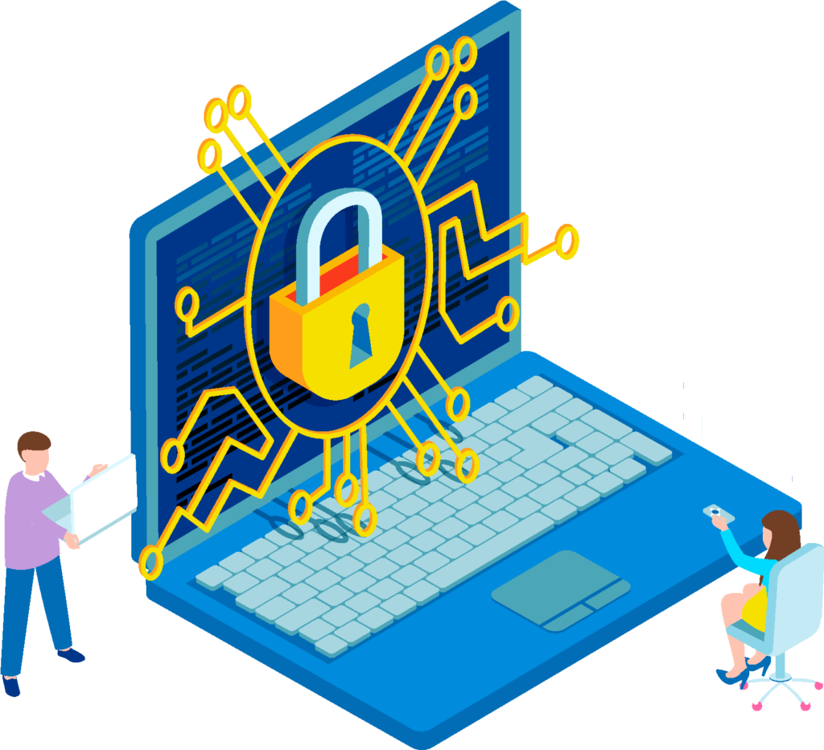

Благодаря за вниманието!
Източници:
Дипломен проект
Снимков материал от Pinterest

